Slide 1

Принцип партнерства як взаємна зацікавленість суб’єктів освітнього процесу, відповідно до їх майбутніх потреб у досягненні високої якості освітнього процесу

Slide 2

"Освіта — це не підготовка до життя, освіта — це саме життя. Вона розквітає там, де є співпраця і взаєморозуміння."
Джон Дьюї

Slide 3
Принцип партнерства: основа успіху
Взаємна зацікавленість
Спільна відповідальність
Партнерство в освіті - це взаємна зацікавленість суб’єктів освітнього процесу в досягненні спільних цілей. Це означає, що вчителі, студенти та батьки працюють разом, щоб забезпечити якісну освіту.
Партнерство передбачає спільну відповідальність за успіх навчання. Вчителі надають знання та навички, студенти активно залучаються до процесу, а батьки підтримують і мотивують.

Slide 4

Партнерська взаємодія: ключові аспекти
1
Створення сприятливого середовища
2
Розвиток комунікативних навичок
Партнерство вимагає створення сприятливого середовища, де студенти почуваються комфортно, вільно висловлюють свої думки та активно беруть участь у навчанні.
Партнерство сприяє розвитку комунікативних навичок у студентів, вчить їх ефективно взаємодіяти з однолітками, викладачами та батьками.
3
Формування відповідальності
Партнерство формує у студентів почуття відповідальності за власне навчання та успіх. Вони розуміють, що їхні дії впливають на результат.

Slide 5
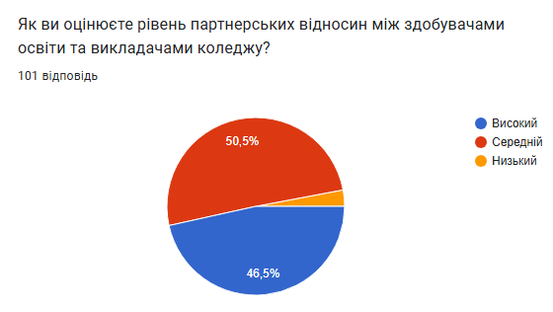

Slide 6
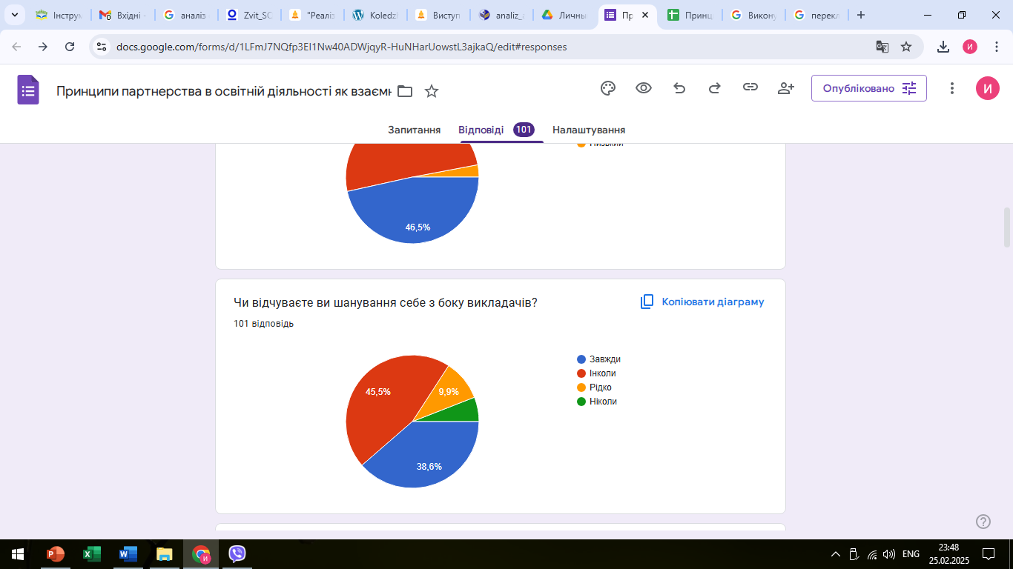
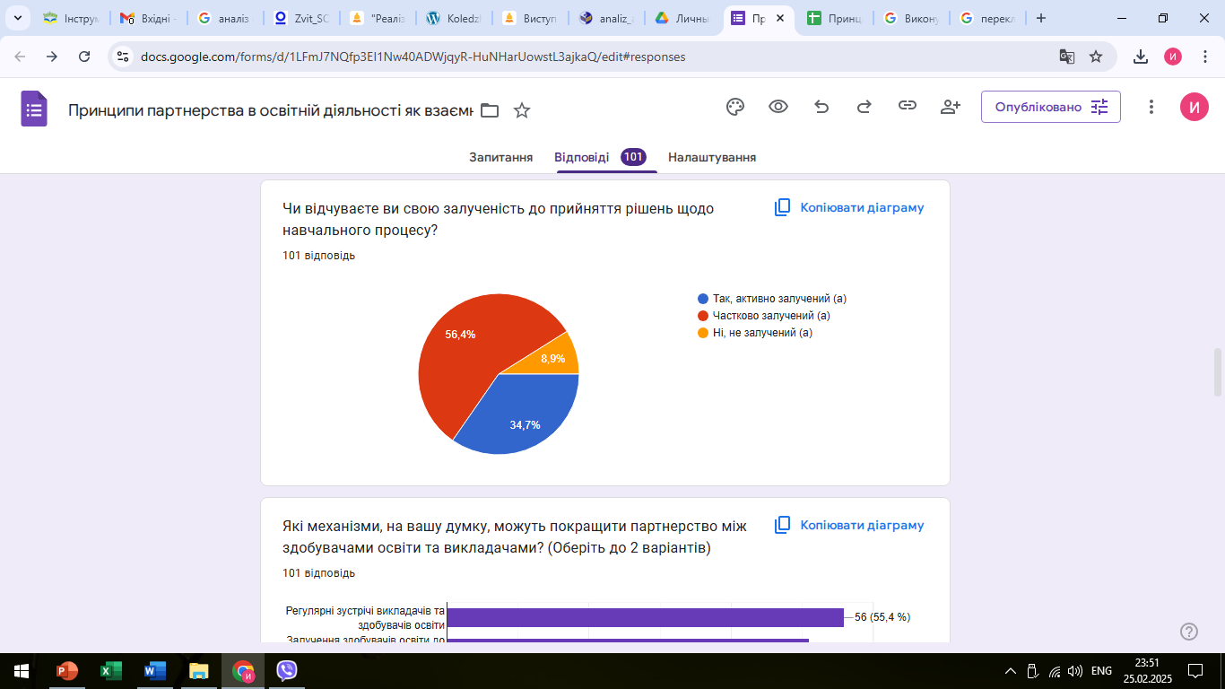

Slide 7
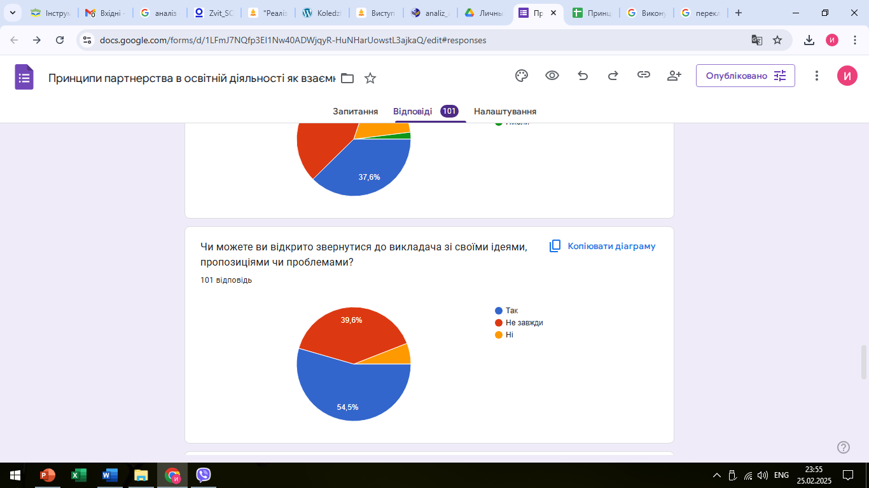
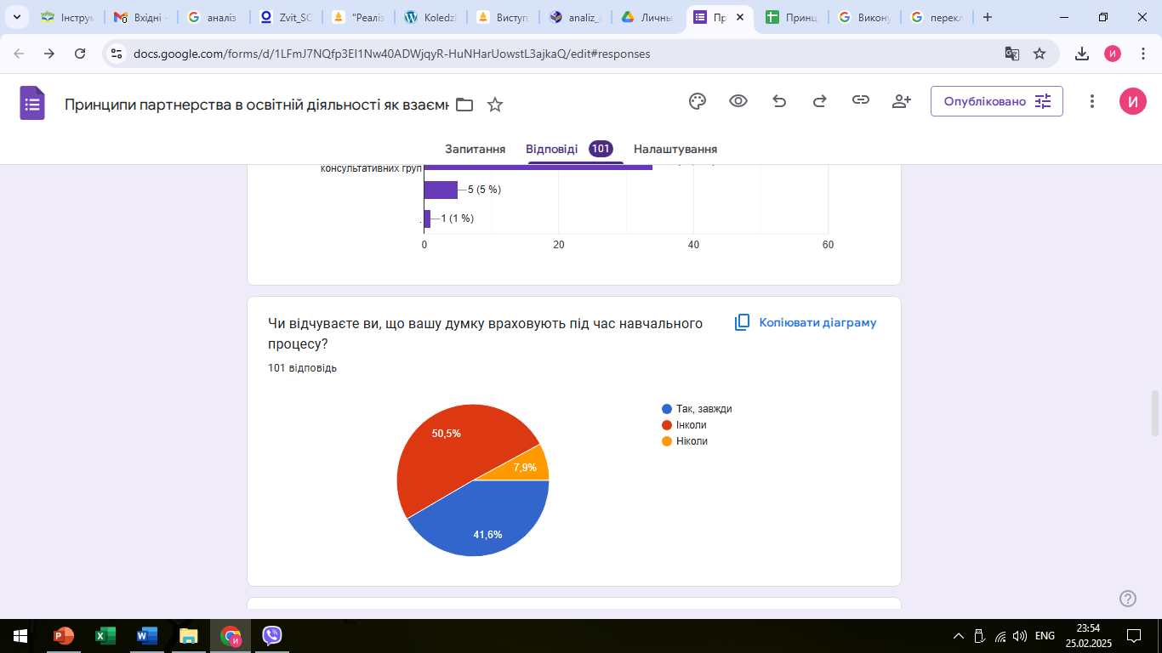

Slide 8

Кураторська діяльність: підтримка та розвиток
211
Невмержицький О.П.
221
Гордійчук О.М.
231
Тихоліз Н.С.
241
Красовська Л.В.
311
Тунік Н.Ц.
321
Войналович О.В.
331
Жигадло О.М.
341
Марченко Т.В.

Slide 9
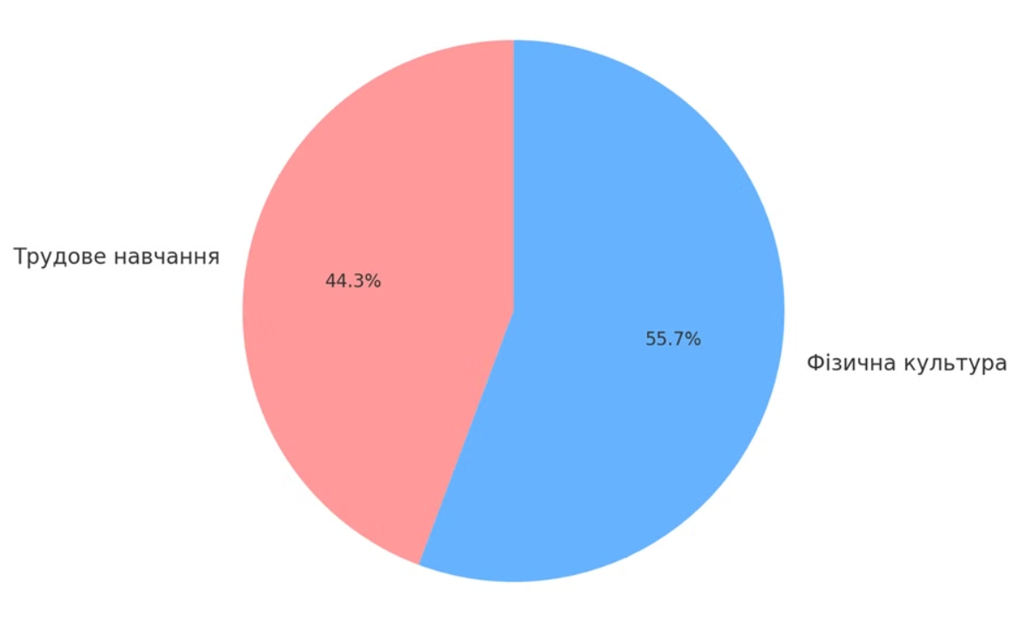
Студенти за спеціальностями

Slide 10
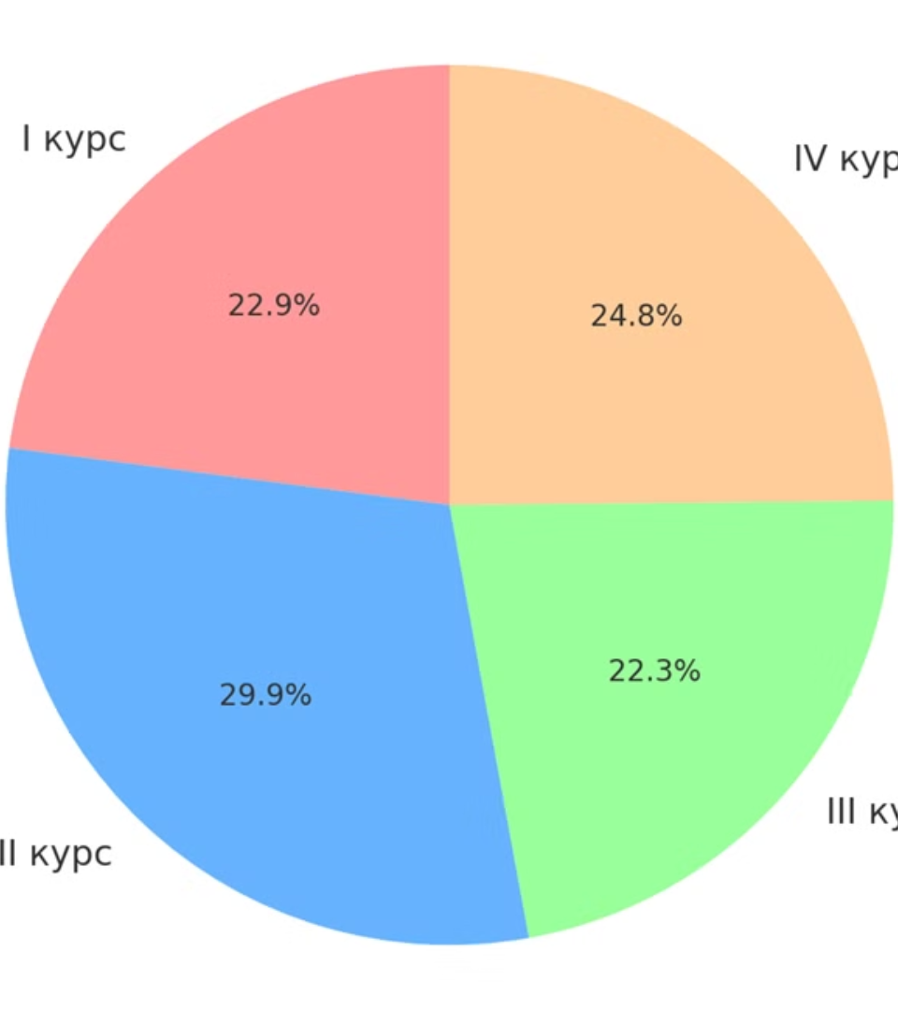
Розподіл студентів за курсами

Slide 11

Контингент студентів: різноманітність та можливості
Соціально незахищені студенти
Загальна кількість
Спеціальності
На відділенні "Технологічна освіта і фізична культура" навчається 157 студентів у восьми навчальних групах.
Студенти навчаються за спеціальностями "Трудове навчання та технології" (70 студентів) та "Фізична культура" (87 студентів).
Серед студентів є
1 інвалід,
3 сироти,
15 дітей учасників бойових дій
1 учасник бойових дій.

Slide 12
Аналіз семестрового контролю
Спеціальність
Якісний показник
семестрової успішності
Трудове навчання та технології
66,3%
Фізична культура
53,3%
Результати семестрового контролю свідчать про те, що студенти спеціальності "Трудове навчання та технології" мають вищий рівень успішності, ніж студенти спеціальності "Фізична культура".

Slide 13
Динаміка якості показника успішності студентів
Група, куратор
2021-2022
2022-2023
2023-2024
2024-2025
зима
літо
зима
літо
зима
літо
зима
літо
211 - - - - - - 62%
Невмержицький О.П.
-
-
71.4%
72,5%
68,14%
61,27%
221
74,2%
Гордійчук О.М
231 група
65,8%
62,5%
67,8%
71%
77,9%
61,8%
75%
Тихоліз Н.С.
61,1%
53,9%
57,8%
64,3%
52%
68,7%
63,4%
241 група
Красовська Л.В.
-
-
-
-
-
-
61%
311 група
Тунік Н.Ц.
321 група
-
-
56%
50%
46%
62%
60%
Войналович О.В.
331 група
66%
58,9%
59,6%
60%
52,9%
40%
39,2%
Жигадло О.М.
341 група
46,6%
41,4%
42,2%
47%
50,8%
54,8%
53%
Марченко Т.В.

Slide 14
1
2021-2022
Початкові результати успішності студентів
2
2022-2023
Продовження навчального процесу
3
2023-2024
Стабілізація та покращення
4
2024-2025
Поточний навчальний рік
Аналіз динаміки успішності студентів протягом останніх років демонструє загальну тенденцію до покращення академічних показників. Однак, є окремі групи, які потребують додаткової уваги та підтримки.

Slide 15
Аналіз успішності студентів: Технологічна освіта
нижче 50%
211 група
221 група
241 група
математика – 22%
історія України – 41%
фізичне виховання – 42%
Інтегрований курс «Природничі науки» –44%.
математика – 41%.
Результати успішності студентів спеціальності "Технологічна освіта" демонструють деякі труднощі з окремими предметами, такими як математика, історія України та природничі науки. Це вимагає уважного аналізу та розробки ефективних заходів для покращення якості навчання.

Slide 16
Аналіз успішності студентів:
Фізична культура
нижче 50%
311 група
321 група
331 група
341 група
математика – 11%
математика – 33%
загальна фізіологія – 23%
іноземна мова (за проф. спрямуванням) – 43%
теорія і методика фізичного виховання – 32%
футбол з методикою навчання – 48%
українська література – 33%
гімнастика з методикою навчання – 36%
основи інклюзивної освіти – 30%
волейбол з методикою навчання – 36%
фітнес технології – 48%
рухливі ігри – 36%
пробні уроки та заняття – 48%
теорія та методика оздоровчого фітнесу – 32%
основи здоров’я та фізична рекреація – 23%
педагогіка– 27%

Slide 17

Абсолютна успішність: досягнення та перспективи
100%
Технологічна освіта
Семестровий контроль
83.8%
Технологічна освіта
Атестація
100%
Фізична культура
Семестровий контроль
75.8%
Фізична культура
Семестровий контроль
Фізична культура
Атестація

Slide 18
Середній бал
Технологічна освіта
Фізична культура
211 – 7,2
221 – 7,3
231 – 4,1
241 – 4
311 – 6,9
321 - 7
331 – 3,4
341 – 3,8

Slide 19
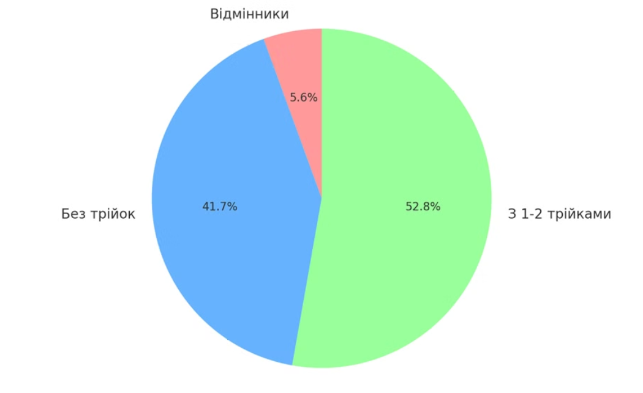
Загальний аналіз успішності
014 Середня освіта (Трудове навчання та технології)

Slide 20
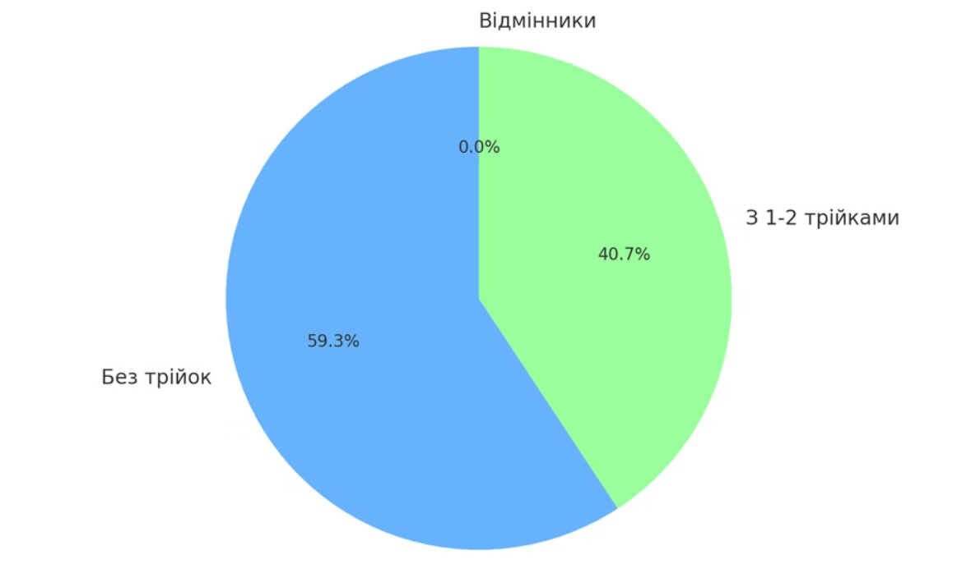
Загальний аналіз успішності
014 Середня освіта (Фізична культура)

Slide 21

Висновки: партнерство як шлях до успіху
Аналіз результатів успішності студентів відділення "Технологічна освіта і фізична культура" дозволяє зробити не тільки висновки про загальну тенденцію до покращення академічних показників, але і про необхідність розробки стратегій для покращення успішності в окремих групах. Концепція партнерської взаємодії є основою сучасної освіти, сприяючи розвитку ініціативності, креативності та відповідальності у студентів. Необхідно продовжувати роботу над покращенням показників за допомогою індивідуального підходу та активного залучення студентів до навчального процесу.

